Slide 1
MICROARQUITETURA SINGLE CYCLE EM FPGA
Projeto final Laboratório de Sistemas Digitais
Víctor César Teixeira Santos

Slide 2
SUMÁRIO
0001
0x002
0011
0010
objetivos
INTRODUÇÃO
MÉTODOS
Planejamento e resultados esperados
Conceitos necessários ao projeto.
Implementação do projeto.
0100
0101
RESULTADOS
CONCLUSÃO
Arquivos gerados;
Simulação funcional;
Simulação na placa
Melhorias;
Pipeline

Slide 3
0001
OBJETIVOS
0x003
Planejamento e resultados esperados

Slide 4
OBJETIVOS
0x004
Projeto de uma Microarquitetura Single Cycle de um processador MIPS em VHDL. Simulação funcional
Obtenção e análise do circuito prático. Análise de clock.
Implementação em uma FPGA

Slide 5
0010
INTRODUÇÃO
0x005
Conceitos necessários ao projeto.

Slide 6

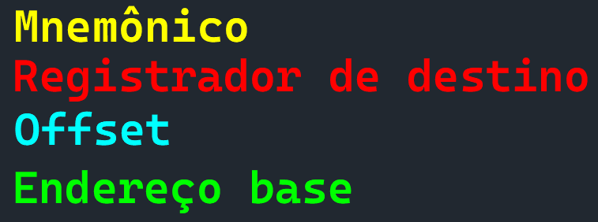
mips
0x006
MIPS (Microprocessor without Interlocked Pipeline Stages) é um processador criado em 1984 que utiliza a arquitetura de conjunto de instruções MIPS;
Processador do tipo RISC (Reduced Instruction Set Computer);
Há 111 instruções com 32 bits cada.
A partir da instrução em assembly há a conversão em código de máquina, entendível ao computador;
Exemplo de instrução:
Notes:
VISÃO QUE O PROGRAMADOR TEM DO COMPUTADOR
Computador com um conjunto reduzido de instruções") é uma linha de arquitetura de processadores que favorece um conjunto simples e pequeno de instruções que levam aproximadamente a mesma quantidade de tempo para serem executadas.

Slide 7
MICROARQUITETURA
0x007
Ligação entre a lógica e a arquitetura através do arranjo de blocos lógicos como ALUs, Registradores, Memórias, etc.
Também denominada como Organização de Computadores;
Arquitetura MIPS pode ter diferentes microarquiteturas: Single Cycle, Multicycle, Single Cycle com Pipeline;
Single Cycle define que todas as instruções são executadas por completo em um único ciclo de clock
Notes:
Organização de computador: refere-se às unidades operacionais e sua interconexão que realizam as especificações arquiteturais, invisíveis ao programador.

Slide 8
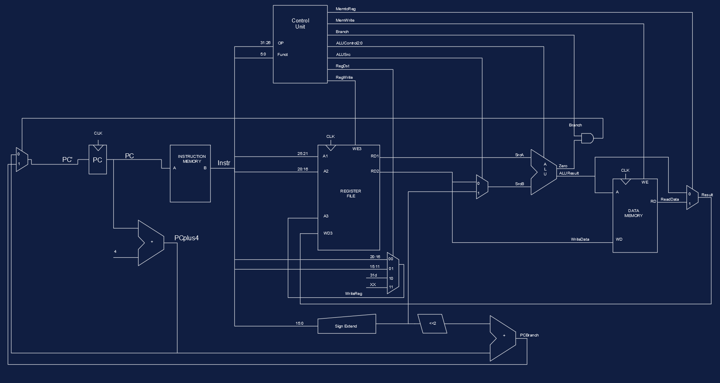
0x008
Notes:
Organização de computador: refere-se às unidades operacionais e sua interconexão que realizam as especificações arquiteturais, invisíveis ao programador.

Slide 9
VHDL E FPGA
0x009
VHDL: VHSIC (Very High Speed Integrated Circuit) Hardware Description Language: Linguagem para descrever sistemas digitais e para realizar testes funcionais;
FPGA: Circuito integrado cuja principal característica é poder ser (re)programado para uso específico após a sua manufatura.
Descrição em VHDL deve ser sintetizada por um software e posteriormente carregada em uma placa FPGA;
Notes:
Organização de computador: refere-se às unidades operacionais e sua interconexão que realizam as especificações arquiteturais, invisíveis ao programador.

Slide 10
0011
MÉTODOS
0x00A
Realização do projeto

Slide 11
Abstração e descrição
01
02
03
ESQUEMÁTICO
Descrição dos blocos básicos
Teste descrição
0x00B
Captura do esquemático do nível de abstração mais baixo ao mais alto
A cada descrição de bloco um teste realizado
Descrição feita em VHDL e Testbench com um número grande de testes

Slide 12
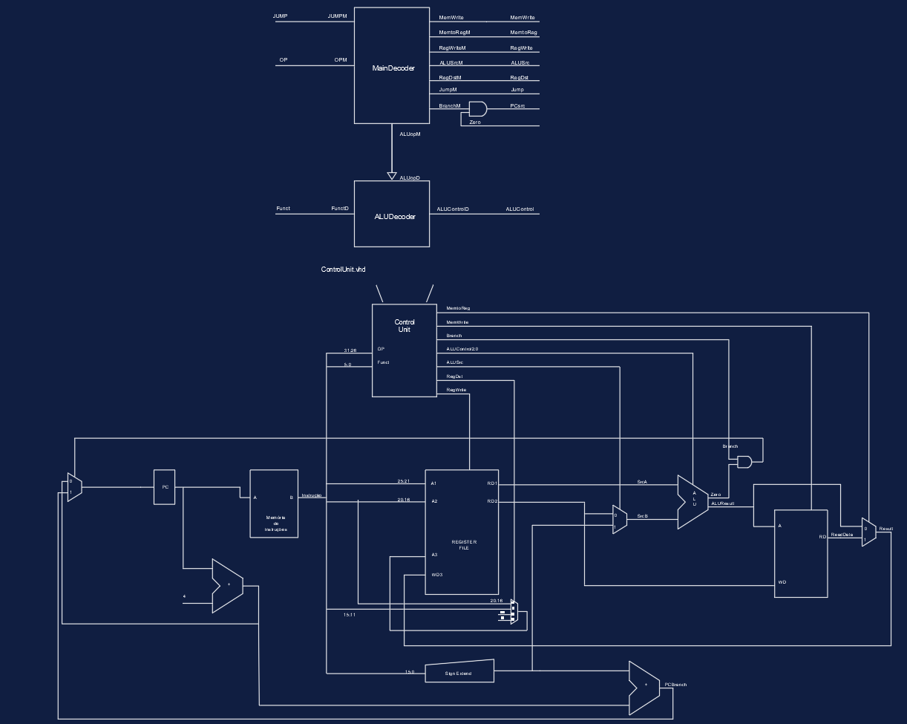
Primeiro esquemático
0x00C

Slide 13
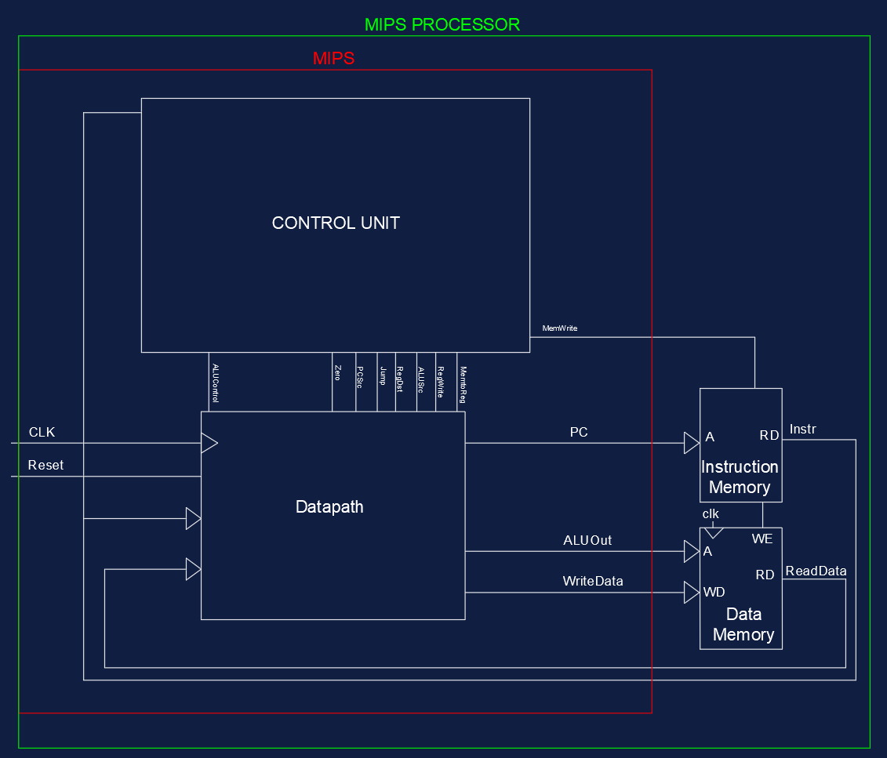
Segundo esquemático
0x00D

Slide 14
Testes e implementação
04
05
06
UNIÃO DOS BLOCOS
Teste unidade
Implementação fpga
0x00E
A união dos blocos básicos aumenta o nível de abstração até formar toda a microarquitetura
A cada aumento do nível de abstração, mais um teste realizado
Com o código correto, simulado e sintetizado, o circuito era carregado na FPGA

Slide 15
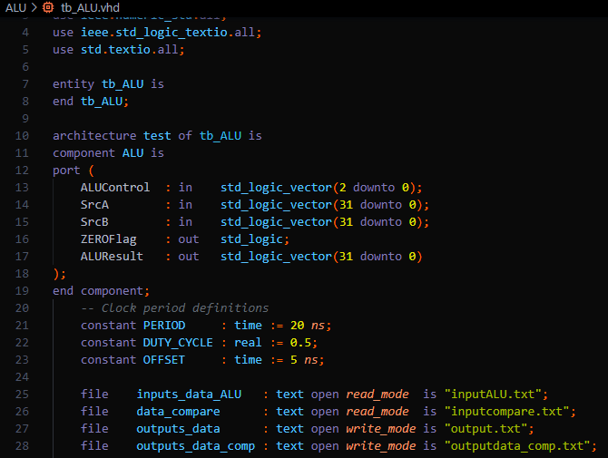
TESTBENCH
0x00F
Para os blocos mais simples, como MUX, Program Counter, Register File, etc. Utilizou-se valores “aleatórios” em um arquivo “.txt” de leitura e comparação;

Slide 16
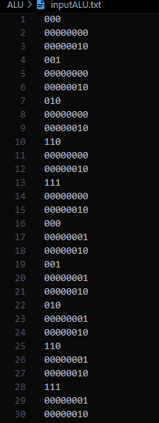
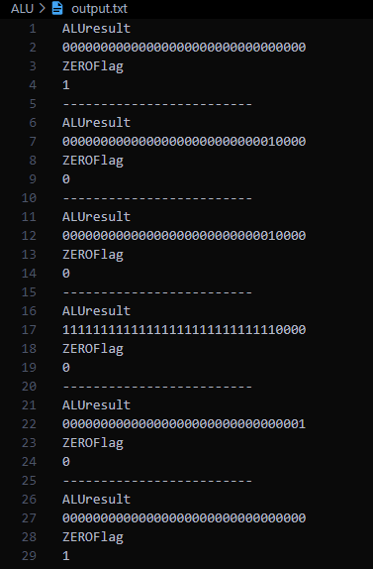
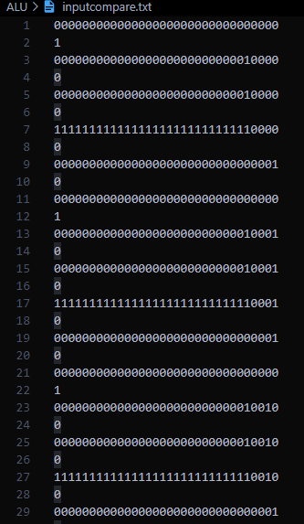
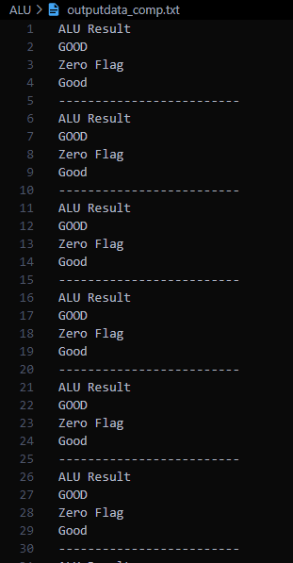
ARQUIVOS
0x010
Entrada entidade
Saída entidade
Entrada comparação
Saída comparação

Slide 17
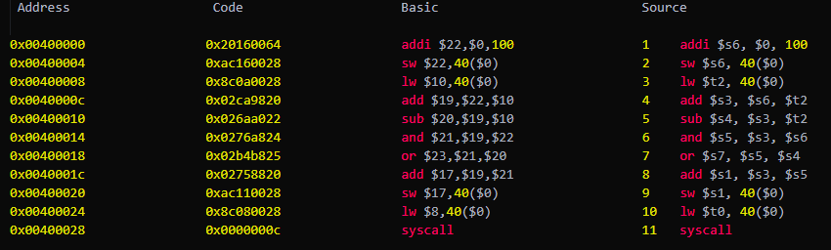
TESTE UNIDADE
0x011
Em unidades em que a abstração é maior (DataPath, MIPS, MIPS Processor), foi utilizado um código teste simples de um conjunto de instruções.
Os valores em binário foram retirados do programa MARS;

Slide 18
0100
RESULTADOS
0x012
Arquivos gerados, simulação funcional e simulação na placa

Slide 19
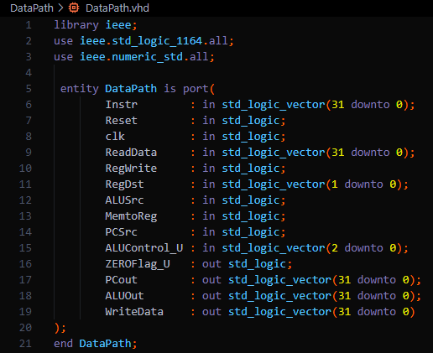
Datapath
0x013
O Caminho de Dados é onde será instanciado os componentes como Register File, Program Counter, ALU, etc.
É a parte responsável por executar as operações sobre os dados recebidos da Memória de Dados.
As operações são definidas a partir da instrução sendo executada, e o controle dos components é feito a partir dos sinais recebidos da Unidade de Controle.

Slide 20
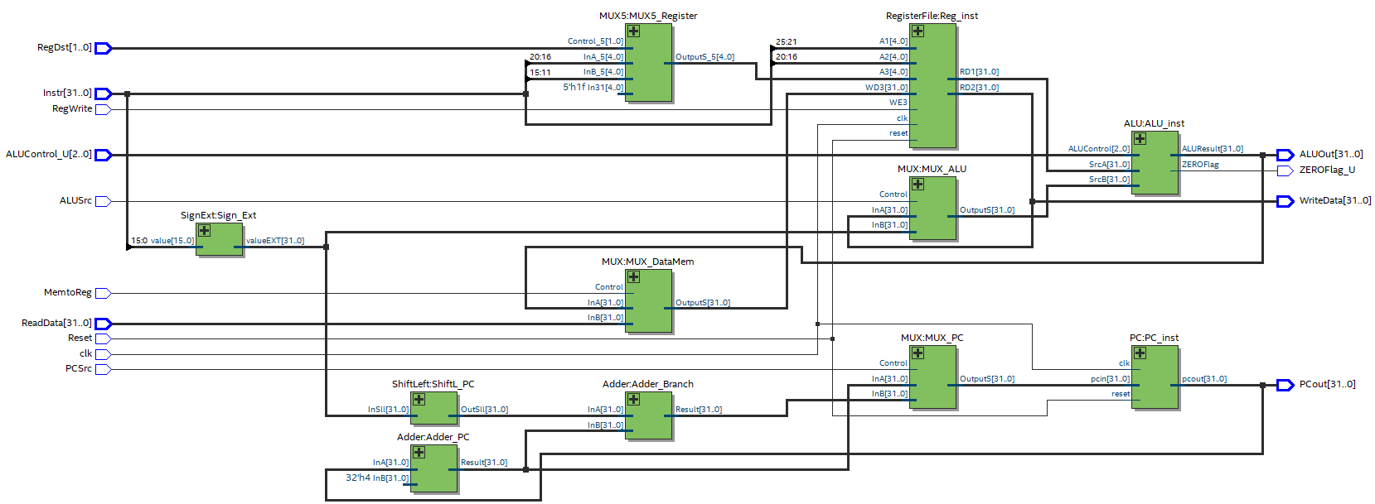
Datapath
0x014

Slide 21
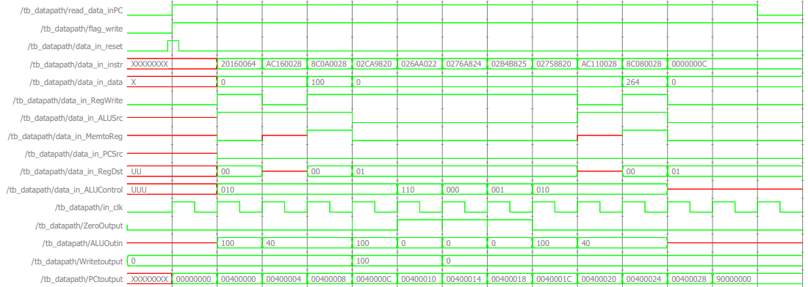
Datapath
0x015

Slide 22
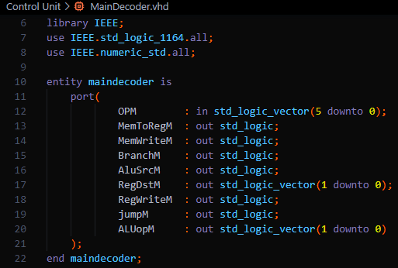
MAIN DECODER
0x016
O Main Decoder faz parte da Control Unit e é responsável por gerar os sinais de controle para os componentes do Data Path MENOS DA ALU a partir do recebimento do Opcode da Instrução.
A partir dele pode-se estabelecer as instruções que o MIPS poderá suportar.

Slide 23
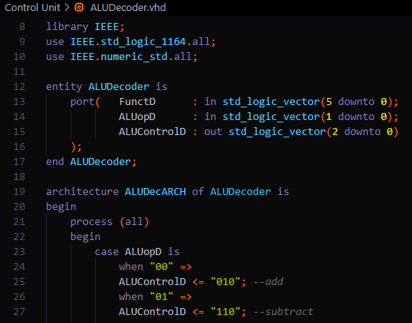
ALU DECODER
0x017
O ALU Decoder também faz parte da Control Unit e é responsável por gerar os sinais de controle exclusivamente para a ALU.
O valor da saída pode ser estabelecido apenas pela leitura do ALUOP vindo diretamente do Main Decoder ou da leitura do campo Funct da instrução.

Slide 24
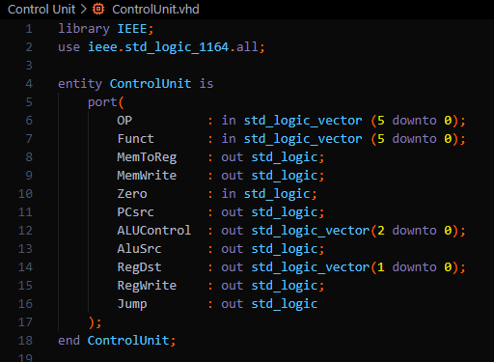
CONTROL UNIT
0x018
A Control Unit é a unidade em que o Main Decoder e o ALU Decoder fazem conexão entre si.
Sua função é gerar combinacionalmente os sinais para o controle dos componentes do Data Path. Dessa forma, a unidade de controle deve ter conhecimento da Instrução sendo realizada para estabelecimento dos sinais de saída.

Slide 25
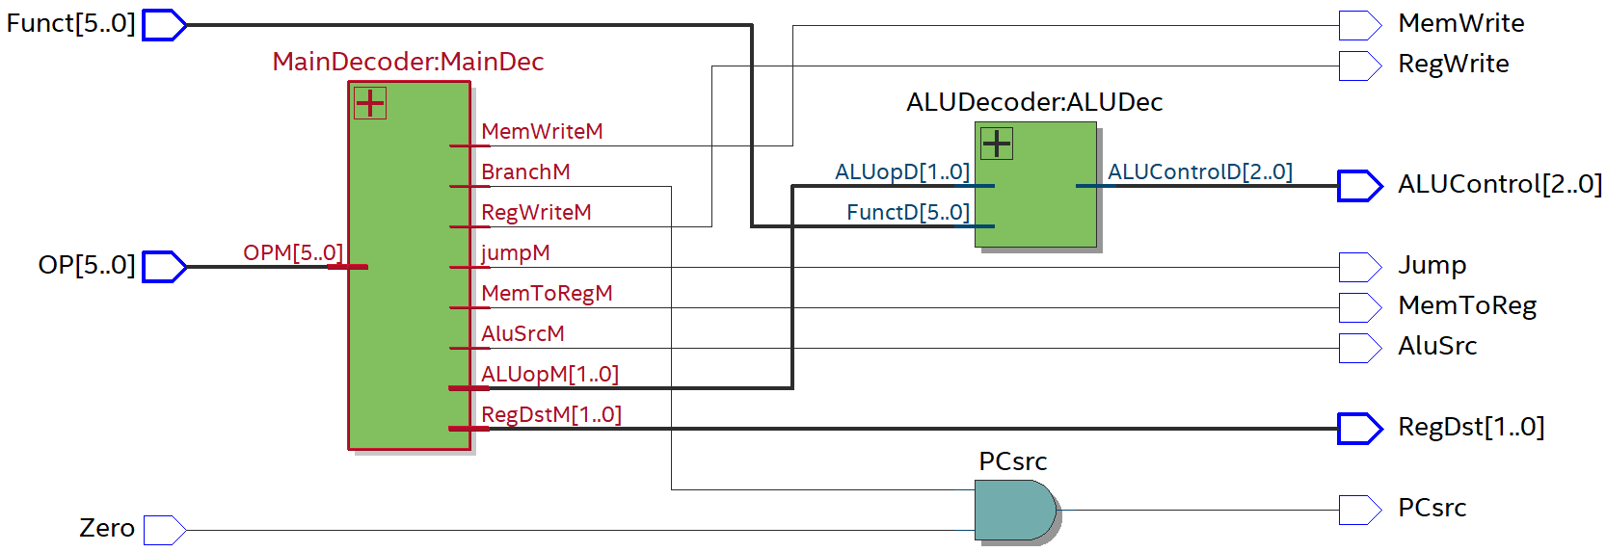
CONTROL UNIT
0x019

Slide 26
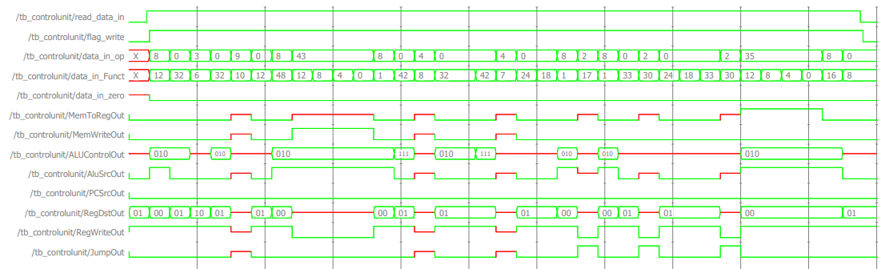
Control unit
0x01A

Slide 27
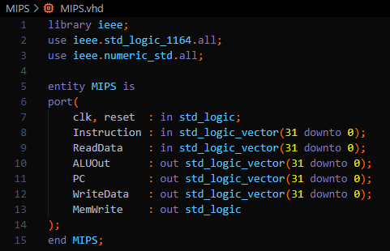
MIPS
0x01B
Essa unidade descreve a conexão entre a Unidade de Controle e o Caminho de Dados e sua comunicação entre a Memória de Dados e Memória de Instruções.
O processador MIPS é descrito separadamente da Memória de Dados e da Instrução de Memória.

Slide 28
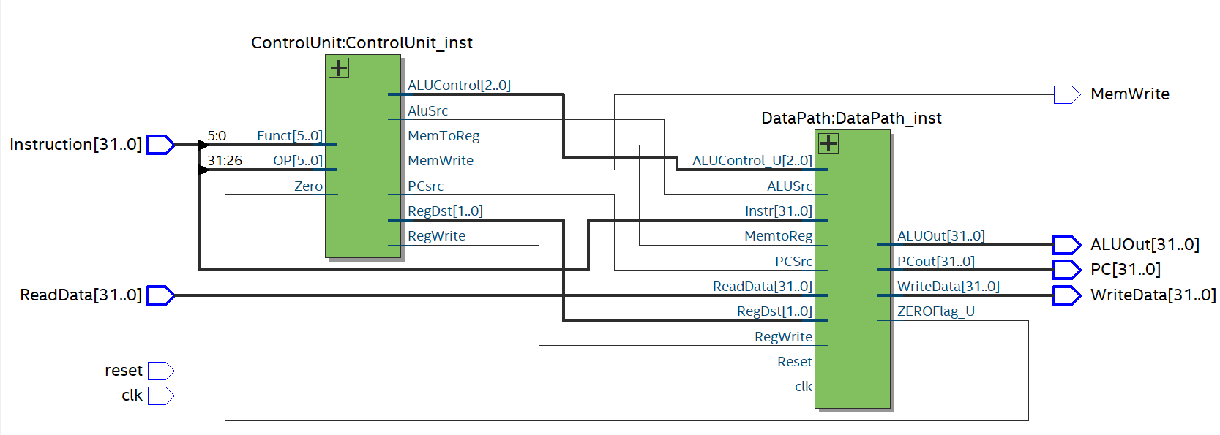
MIPS
0x01C

Slide 29
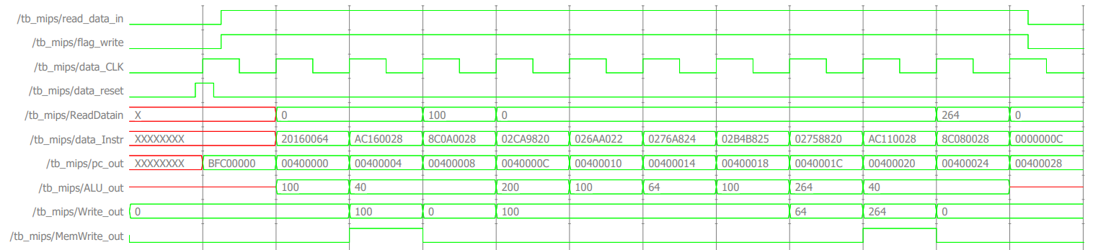
mips
0x01D

Slide 30
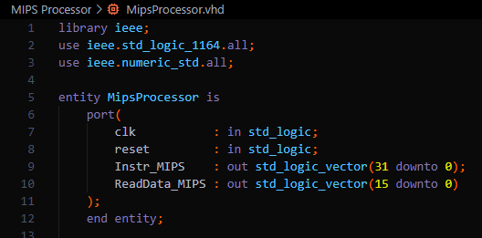
MIPS processor
0x01E
Essa unidade descreve a conexão entre a Unidade de Controle e o Caminho de Dados e sua comunicação entre a Memória de Dados e Memória de Instruções.
O processador MIPS é descrito separadamente da Memória de Dados e da Instrução de Memória.

Slide 31
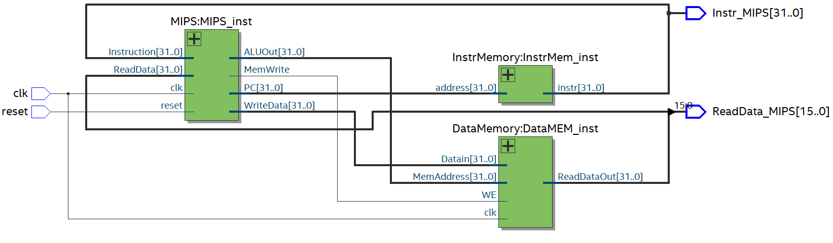
MIPS PROCESSOR
0x01F

Slide 32
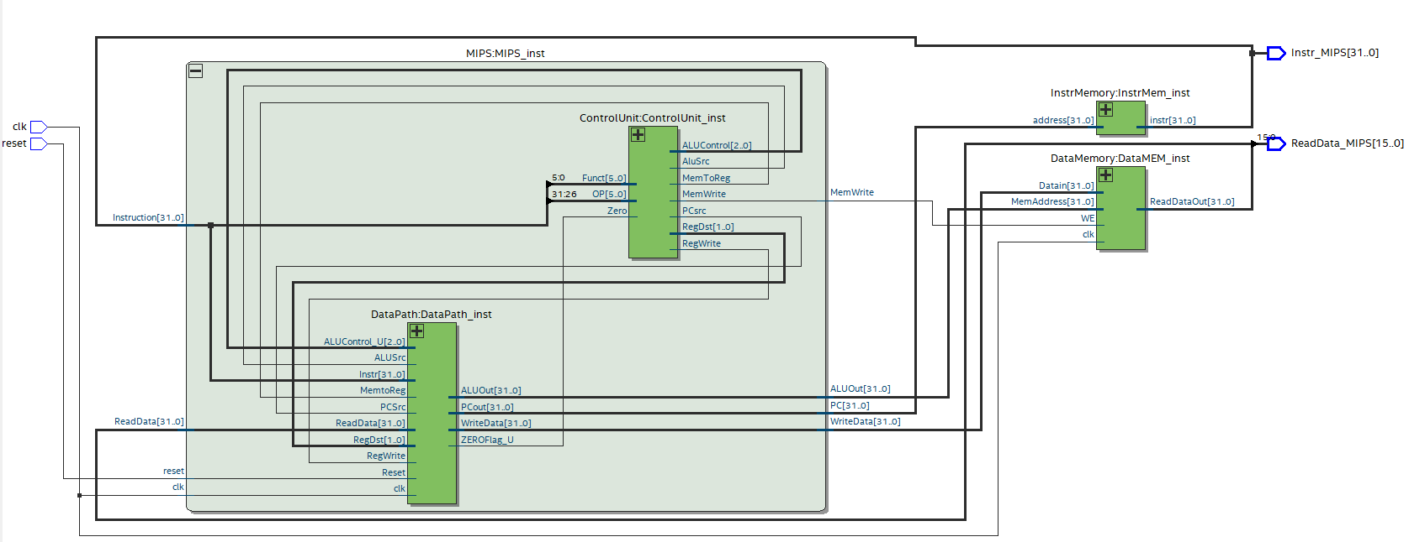
MIPS PROCESSOR
0x020

Slide 33
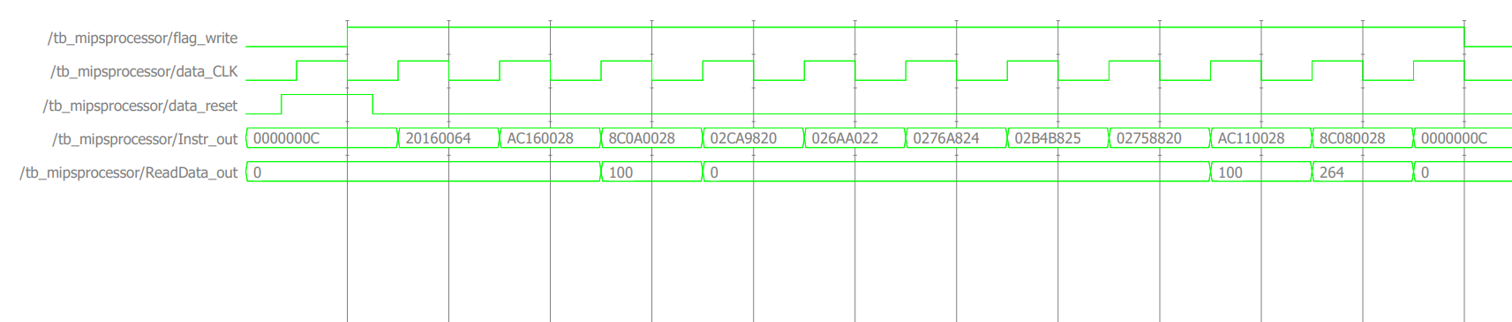
Mips processor
0x021

Slide 34
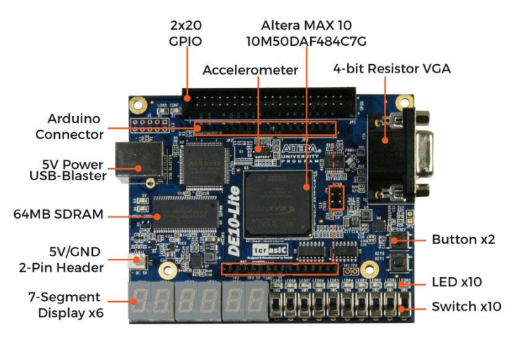
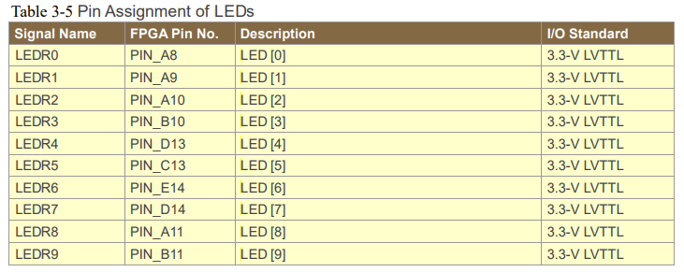
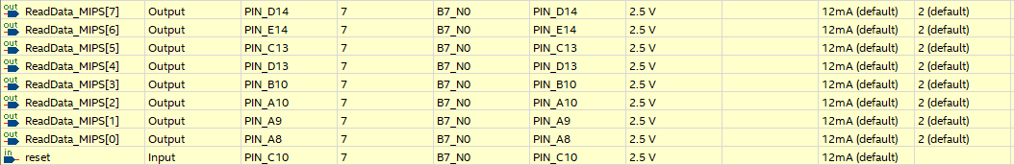
Teste na placa
0x022

Slide 35
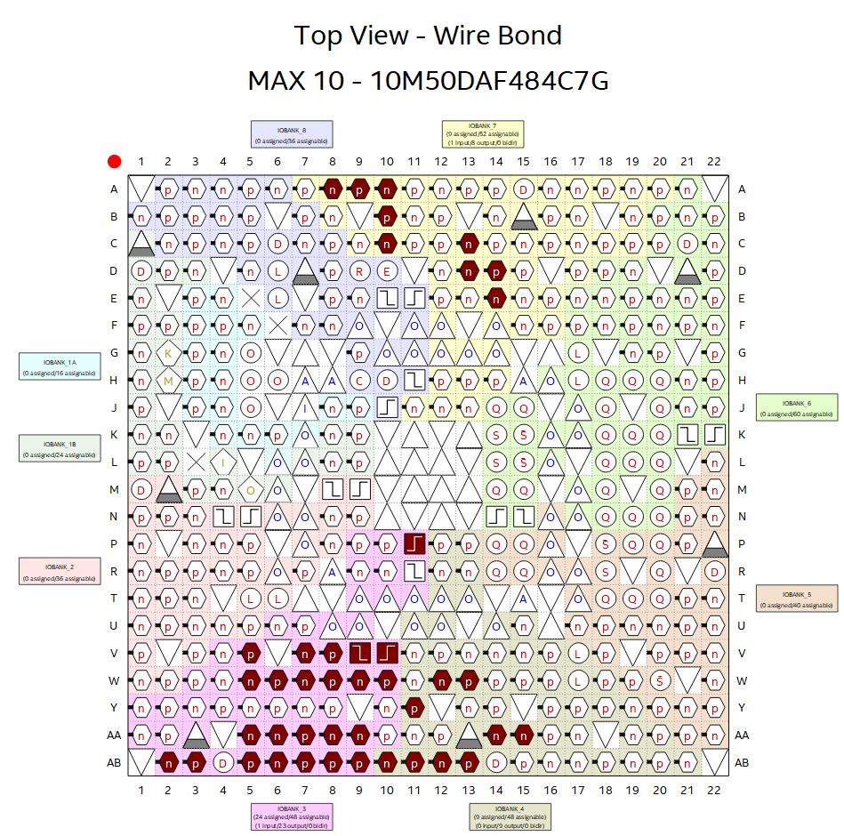
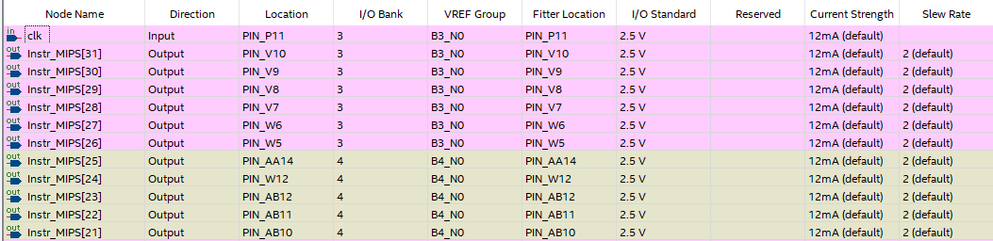
0x023

Slide 36


Análise DE CLOCK
0x024
Fmax: Frequência máxima de clock que o design suporta sem violar a configuração interna e tempo de acesso;
Fmax pode ser maior ou menor, dependendo do esforço do Fitter no processo de roteamento;
Auto-fit: quão logo encontra uma configuração com requisitos mínimos;
Standard fit: busca a melhor configuração para o sistema;
Auto-fit com requerimento de clock de 50 MHz:
Standard-Fit com requerimento de clock de 50 MHz:

Slide 37
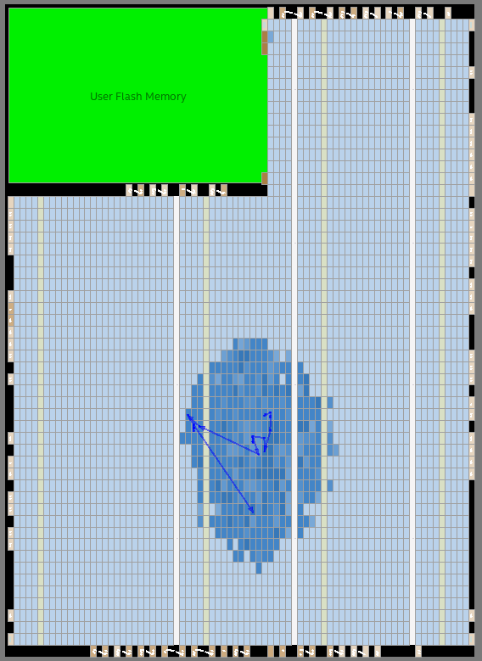
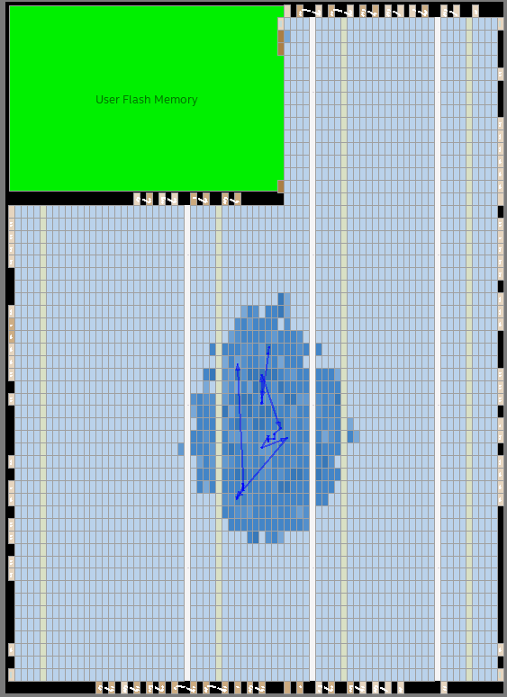
Análise DE CLOCK
0x025
Auto-fit com requerimento de clock de 50 MHz:
Standard-Fit com requerimento de clock de 50 MHz:

Slide 38
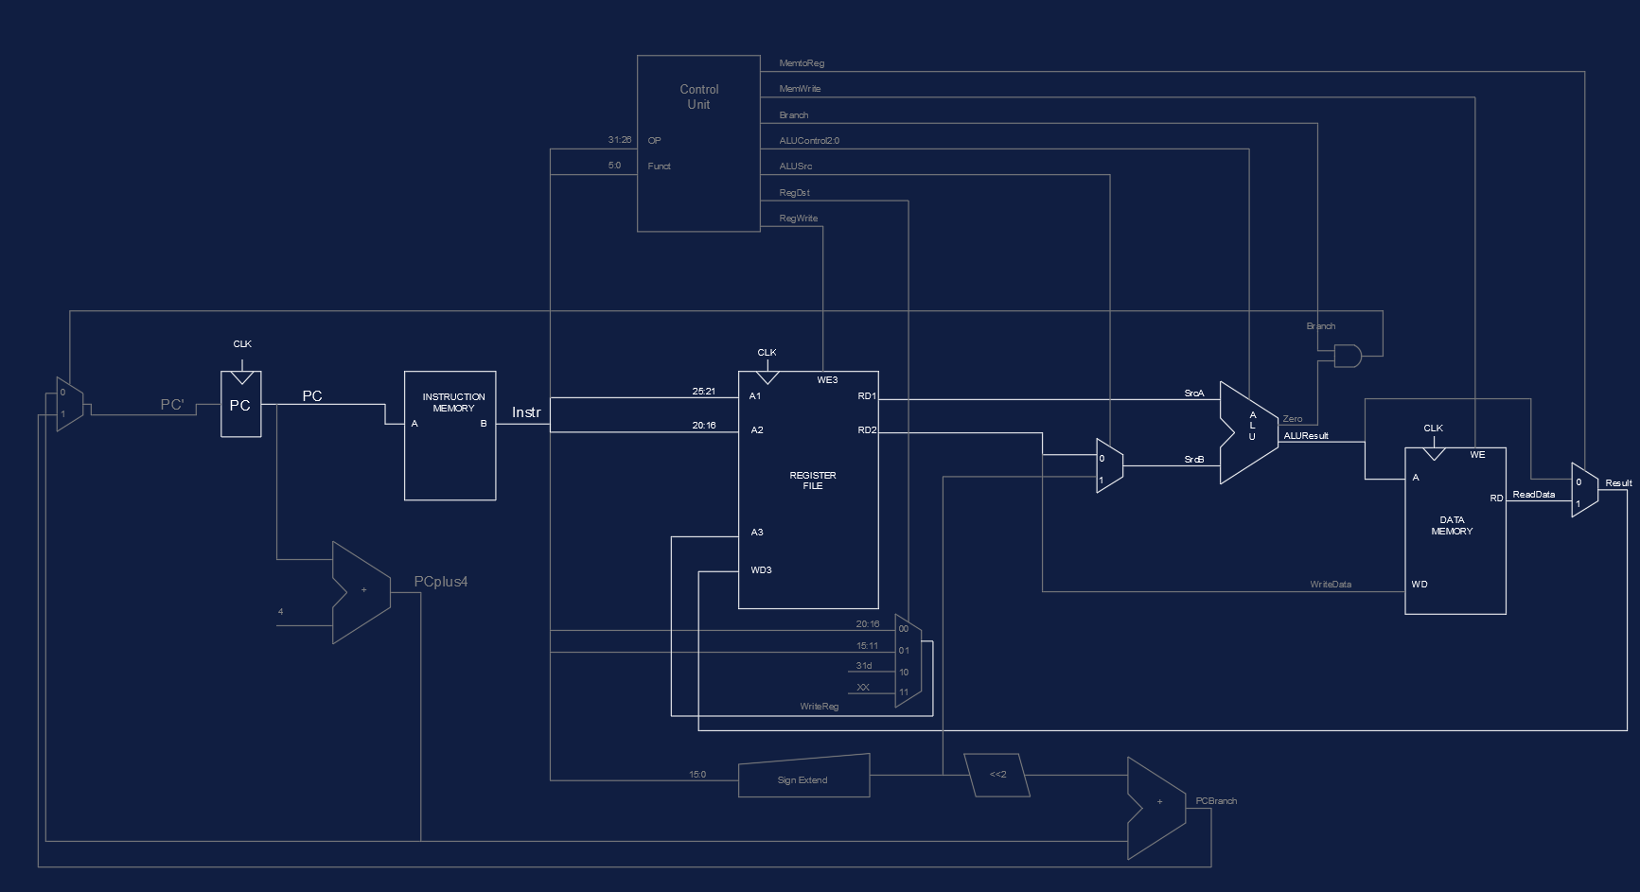
Análise DE CLOCK
0x026
Caminho crítico: caminho com os maiores atrasos do clock;

Slide 39
0101
CONCLUSÃO
0x027
Melhorias e pipeline

Slide 40
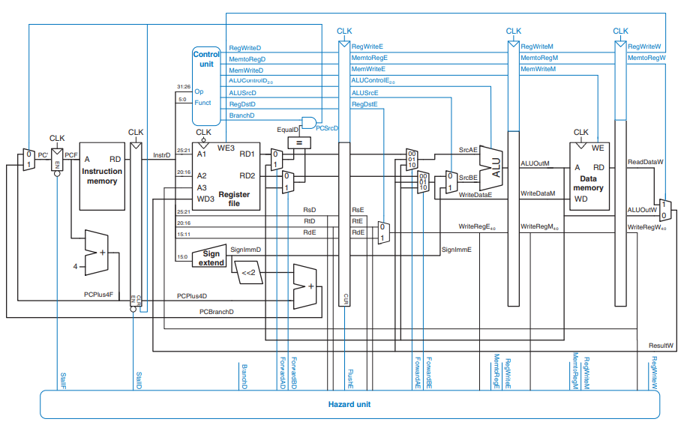
MELHORIAS
0x028
Algumas instruções possuem o hardware implementado para sua execução, mas não a lógica:
Instruções tipo Branch, Jump e Set Less Than;
Implementação utilizando a prórpria SDRAM da placa DE-10;
Pipeline:

Slide 41


Dúvidas?
0x029
victorcesarts/Final (github.com)

